Slide 1
Травма мочевого пузыря: типы, механизмы и диагностическая визуализация
ФГБОУ ВО "Красноярский государственный медицинский университет имени
профессора В.Ф.Войно-Ясенецкого" Министерства здравоохранения РФ
Кафедра лучевой диагностики ИПО
Выполнила : Ремкевич Е.Е, ординатор 1-го года каф.лучевой диагностики ИПО

Slide 2
Введение
Повреждение мочевого пузыря, как правило, может быть травматическим или спонтанным, причем большинство случаев травматического повреждения происходит из-за тупой или проникающей травмы.
Оперативная диагностика и правильное ведение приводят к снижению заболеваемости и смертности.
Серьезные осложнения обычно связаны с задержкой в ​​диагностике и / или лечении.

Slide 3
Перфорация мочевого пузыря
Перфорация мочевого пузыря
Травматическая
Спонтанная
Тупая
Проникающая
Ятрогенная
Причина: задержка мочи, вагинальное родоразрешение, камни в мочевом пузыре или предшествующая лучевая терапии
Причина: чаще всего в случаях перелома таза или огнестрельного ранения в область таза
Причина: размещение катетера Фолея, биопсия мочевого пузыря и манипуляции мочеточниковым стентом

Slide 4
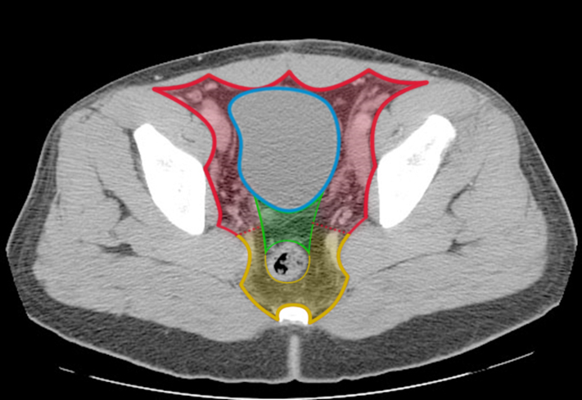
Нормальная мужская анатомия
Перивезикулярное пространство: окружает и содержит мочевой пузырь, медиальные пупочные связки (облитерированные пупочные артерии) и срединную пупочную связку (урахус)
Ретровезикальное пространство: пространство между прямой кишкой и мочевым пузырем
Пресакральное пространство
Пространство Ретциуса: ограничено спереди лобковым симфизом и ветвями лобковых костей, сзади - висцеральной фасцией таза, покрывающей мочевой пузырь, с боков - латеральными пупочными связками, снизу - лобково-предстательными связками; отделена от перивезикального пространства пупочно-венозной фасцией

Slide 5
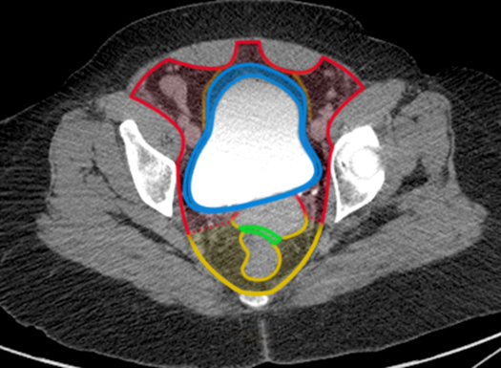
Нормальная женская анатомия
Медиальные пупочные связки
Перивезикулярное пространство: ограничено медиальными пупочными связками (облитерированные пупочные артерии); окружает и содержит мочевой пузырь и срединную пупочную связку (урахус);
Прямокишечно-маточное углубление: пространство между прямой кишкой и задней стенкой матки;
Пресакральное пространство
Пространство Ретциуса: ограничено спереди лобковым симфизом и ветвями лобковых костей, сзади - висцеральной фасцией таза, покрывающей мочевой пузырь, с боков - латеральными пупочными связками, снизу - лобково-пузырными связками
перитонеальное пространство

Slide 6
Роль лучевой диагностики: КТ-цистография
КТ-цистография заменила обычную цистографию в качестве предпочтительного метода диагностики при травме мочевого пузыря
КТ-цистография позволяет просматривать мультипланарные реконструкции при внутрибрюшинных разрывах мочевого пузыря, когда повреждение в куполе мочевого пузыря трудно визуализировать в осевой плоскости.
Исследования показали, что КТ-цистография, по крайней мере, так же точна, как и обычная цистография

Slide 7
Классификация травм мочевого пузыря
Травмы мочевого пузыря
Внебрюшинные
Внутрибрюшинные
Комбинированные
Простые
Сложные
КТ-цистография является отличным диагностическим инструментом для определения типа повреждения мочевого пузыря.

Slide 8
Внебрюшинные разрывы мочевого пузыря
Внебрюшинные разрывы мочевого пузыря составляют примерно 80-90% всех разрывов мочевого пузыря.
Большинство внебрюшинных разрывов связаны с переломами таза, которые вызывают перфорацию стенки мочевого пузыря.
Простые внебрюшинные разрывы мочевого пузыря ограничиваются перивезикальным пространством, в результате чего на КТ виден симптом «молярного зуба» («molar-tooth»)
При сложных внебрюшинных разрывах мочевого пузыря моча выходит за пределы перивезикального пространства.

Slide 9
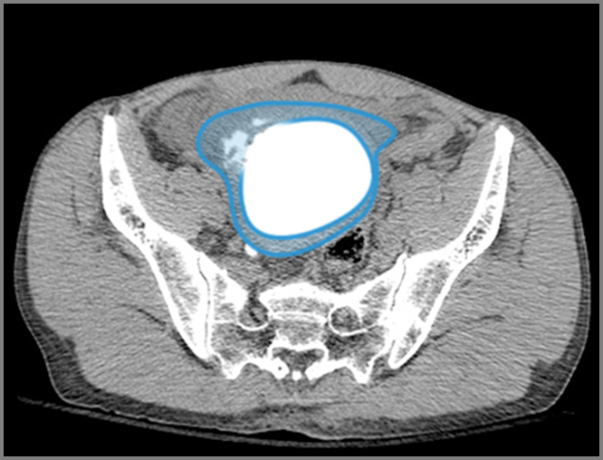
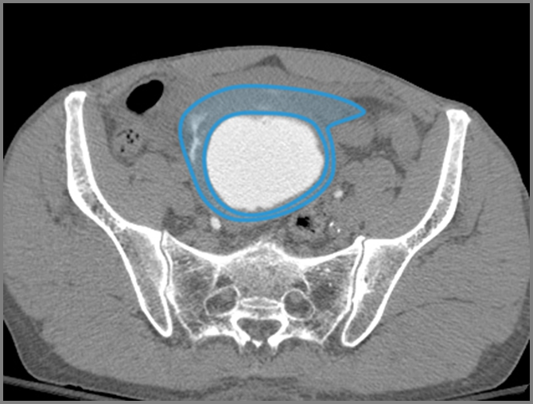
Простой внебрюшинный разрыв мочевого пузыря
На осевых изображения КТ-цистографии визуализируется экстравазация контрастного раствора в перивезикулярное пространство.

Slide 10
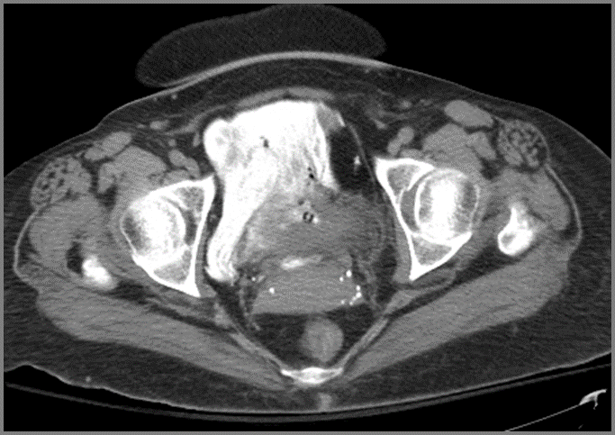
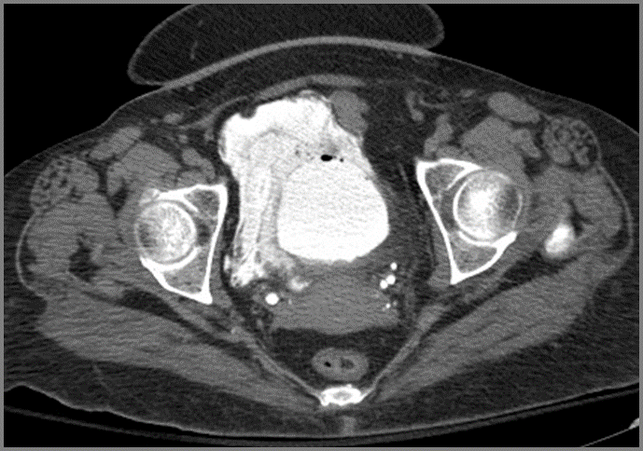
Простой внебрюшинный разрыв мочевого пузыря
На осевых изображения КТ-цистографии визуализируется накопление экстравазированного контрастного раствора в форме «коронки молярного зуба», что указывает на простой внебрюшинный разрыв мочевого пузыря. Коронка «молярного зуба» лежит впереди мочевого пузыря, а его корень расширяется в боковом направлении.

Slide 11
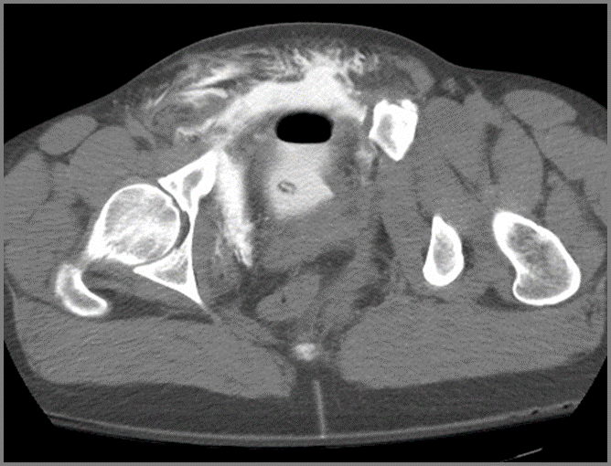
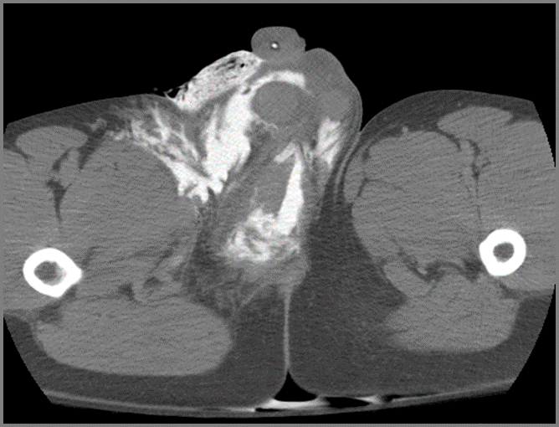
Сложный внебрюшинный разрыв мочевого пузыря
На осевых изображения КТ-цистографии визуализируется экстравазация контрастного раствора в перивезикальное пространство и за его пределы, в пространство Ретциуса, мошонку и бедро.

Slide 12
Внутрибрюшинные разрывы мочевого пузыря
Встречаются реже, чем внебрюшинные разрывы мочевого пузыря (только 10% -20% случаев являются внутрибрюшинными)
Связь между мочевым пузырем и брюшной полостью
Экстравазированный контрастный раствор часто оказывается менее концентрированным по сравнению с контрастным раствором в мочевом пузыре
Лечение: чаще всего хирургическое вмешательство

Slide 13
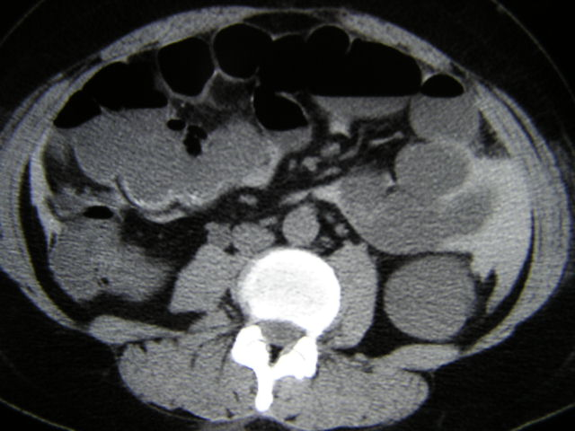
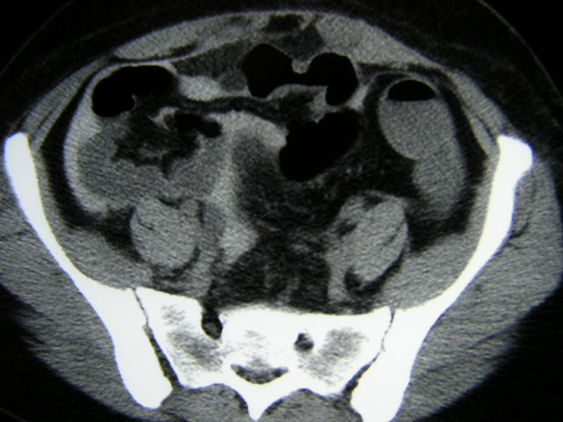
Внутрибрюшинный разрыв мочевого пузыря
На осевых изображения КТ-цистографии визуализируется экстравазированный контрастный раствор, очерчивающий несколько петель кишечника во внутрибрюшинном пространстве

Slide 14
Механизмы повреждения мочевого пузыря: тупая или проникающая травма
Тупая травма является причиной повреждения мочевого пузыря в 67-86%
Степень растяжения мочевого пузыря во время удара коррелирует со степенью травмы
Разрыв мочевого пузыря из-за тупой травмы часто связан с переломами таза
Проникающая травма является причиной повреждения мочевого пузыря в 14–33% случаев

Slide 15
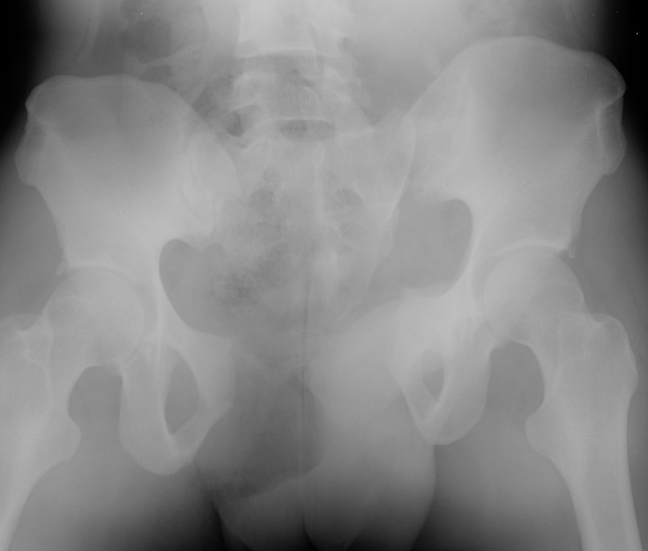
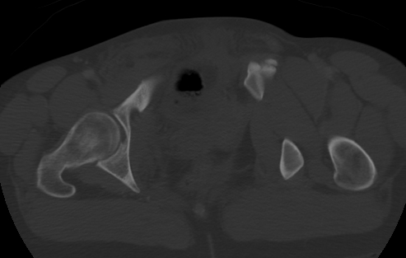
Перелом левой лобковой кости
Разрыв симфиза таза
Сложный внебрюшинный разрыв мочевого пузыря, связанный с множественными переломами таза у мужчины с тупой травмой . Повреждения лобковой кости были видны на начальных КТ-изображениях (вверху слева и справа), на КТ-цистографии визуализируется экстравазированный контрастный раствор (внизу).

Slide 16
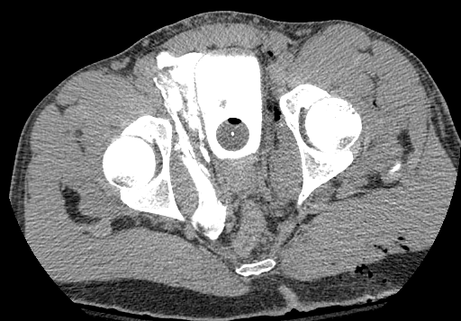
Разрыв мочевого пузыря вследствие проникающей травмы
КТ-цистография у пациента с внебрюшинным разрывом мочевого пузыря, возникшим вследствие проникающей травмы, визуализируется экстравазированный контрастный раствор в пространство Ретциуса, скопление крови в мочевом пузыре и множественные газовые фокусы в мягких тканях.

Slide 17
Механизмы спонтанной травмы мочевого пузыря
Спонтанная перфорация мочевого пузыря встречается гораздо реже, чем травматическая перфорация мочевого пузыря.
Самопроизвольная перфорация обусловлена ​​повышением давления в мочевом пузыре и ослаблением слизистой мочевого пузыря.
Возможные причины спонтанной перфорации мочевого пузыря включают инфекцию мочевыводящих путей, задержку мочи, роды через естественные родовые пути, неправильное расположение катетера Фолея и т.д.

Slide 18
Механизмы ятрогенной травмы мочевого пузыря
Ятрогенная перфорация мочевого пузыря может возникнуть при:
Хирургические манипуляции в области простаты, мочевого пузыря или других близлежащих структур
Цистоскопия (с или без биопсии мочевого пузыря)
Установка мочеточникового стента, катетера Фолея или надлобкового катетера

Slide 19
Разрыв мочевого пузыря: подсказки при нецистографической КТ
Нетипичное скопление жидкости
Нетипичное скопление газа
Неверное расположение катетера Фолея
Дефект в стенке мочевого пузыря
Использование фронтальных и сагиттальных переформатированных изображений может быть полезным для подтверждения диагноза.

Slide 20
Повреждения мочевого пузыря, обнаруженные при нецистографической визуализации: четыре случая

Slide 21
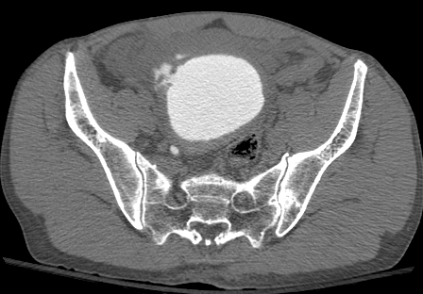
Случай 1. Представлены КТ-изображения(верхнее левое и правое) 51-летнего мужчины после травмы, возникшей в результате падения. Обнаружен дефект в стенке мочевого пузыря (стрелка).
На КТ-цистографии (внизу слева) визуализируется экстравазация контрастного вещества в перивезикальное пространстве (стрелка), что говорит о наличие простого внебрюшинного разрыва мочевого пузыря

Slide 22
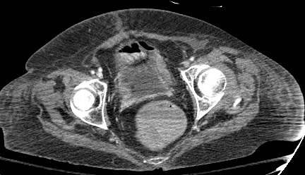
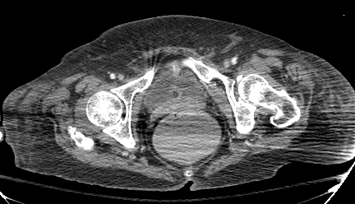
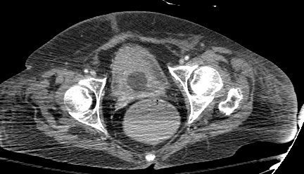
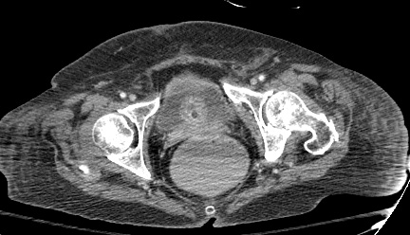
Случай 2. КТ-изображения области таза 49-летней женщины после установки катетера Фолея
Bladder
Foley balloon
Foley balloon

Slide 23
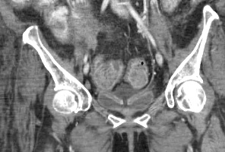
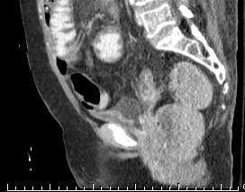
Случай 2( продолжение). На КТ-изображении с внутривенным введением контрастного вещества, визуализируется неправильно расположенный баллон Фолея (стрелка) и мочевой пузырь (B).
В
В

Slide 24
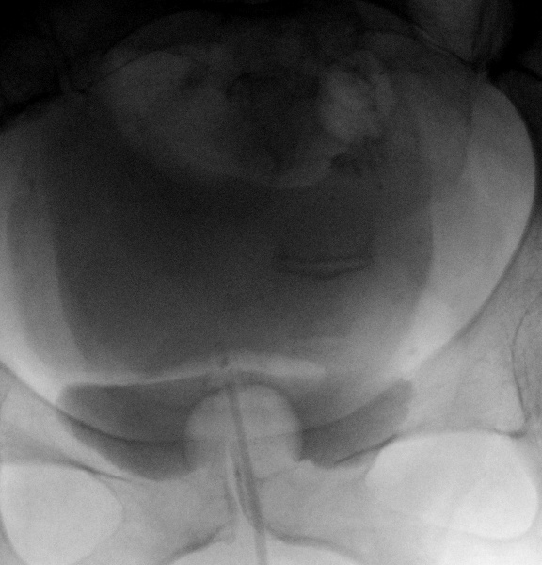
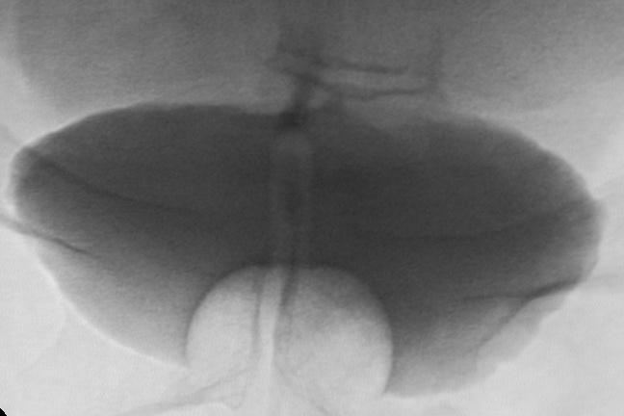
Случай 2( продолжение). Обычная цистография, проведенная на следующий день, помогла подтвердить наличие внутрибрюшинного разрыва мочевого пузыря.
Контрастный раствор, видимый в брюшиной полости, помогает идентифицировать повреждение мочевого пузыря как внутрибрюшинное.

Slide 25
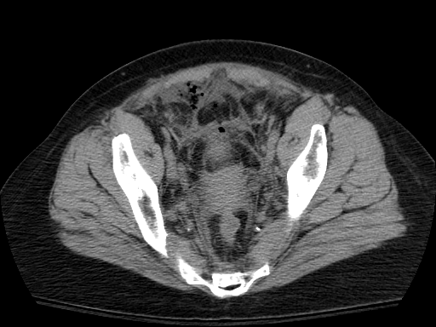
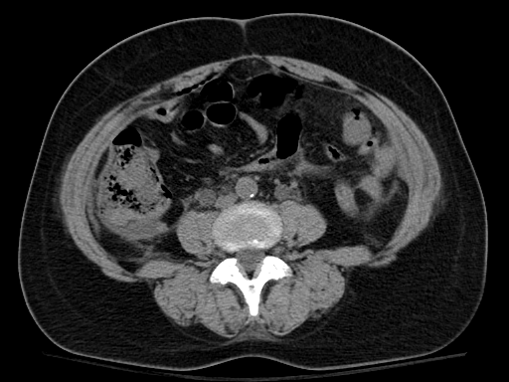
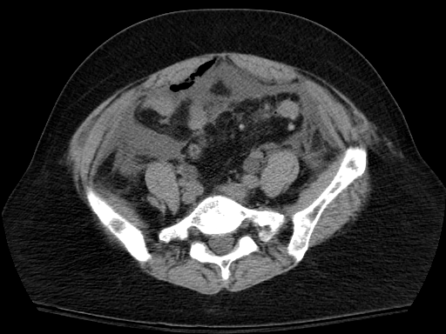
Случай 3. КТ, выполненное 61-летнему мужчине вскоре после цистоскопии, определяется необычное скопление воздуха и жидкости, которые, вероятно, находятся как внутри, так и во внебрюшинном пространстве.

Slide 26
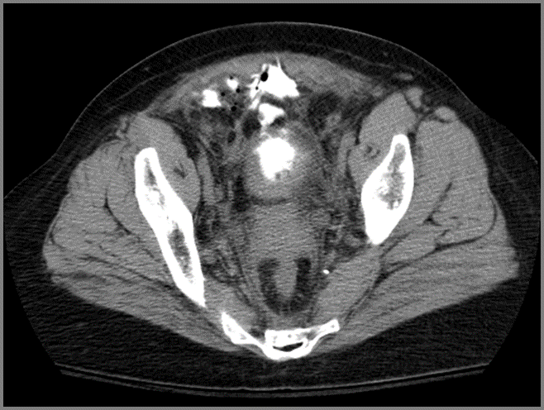
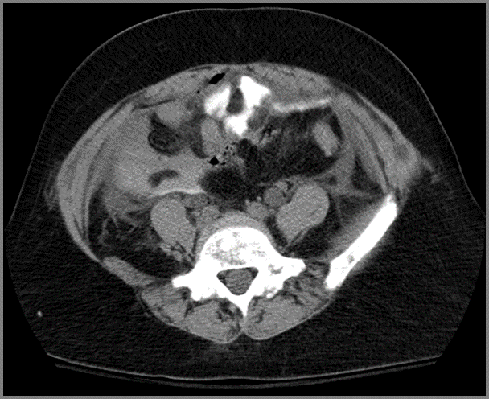
Случай 3( продолжение). На повторной КТ-цистографии визуализируется экстравазированный контрастный раствор как во внебрюшинном, так и внутрибрюшинном пространствах, что свидетельствует о смешанном разрыве мочевого пузыря.
Обратите внимание, что контрастное вещество во внутрибрюшинном пространстве менее концентрировано, чем во внебрюшинном пространстве.

Slide 27
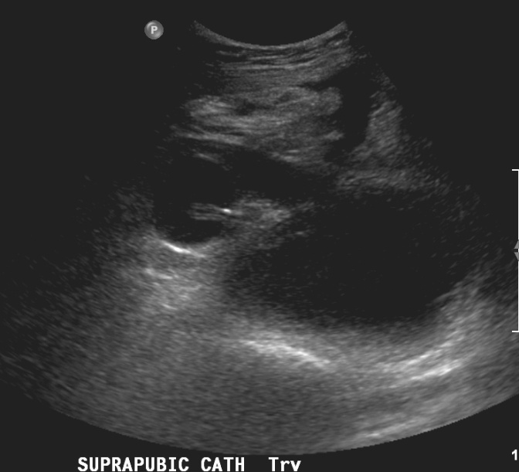
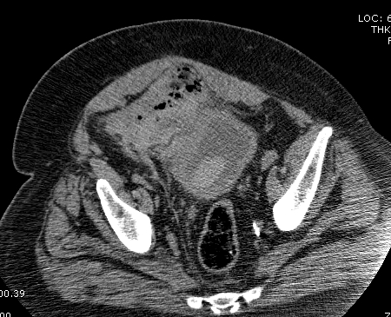
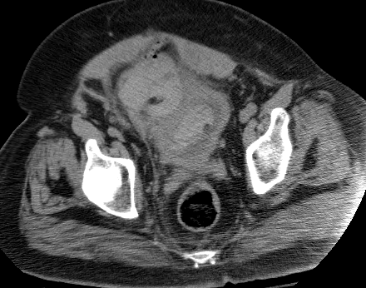
Случай 4. Ультрасонография, выполненная 56-летнему мужчине после надлобковой цистостомии и установки катетера Фолея (белая стрелка) за пределами мочевого пузыря (B).
B
На КТ визуализируется наличие воздуха и жидкости в пространстве Ретциуса и скопление крови внутри и снаружи мочевого пузыря.

Slide 28
Выводы
У пациентов с подозрением на повреждение мочевого пузыря в результате травмы, даже если результаты при начальной КТ отрицательные, необходимо выполнить цистографию (КТ или обычную), чтобы исключить разрыв мочевого пузыря.
КТ-цистография позволяет точно диагностировать тип разрыва мочевого пузыря, включая сложные внебрюшинные и смешанные внутри- и внебрюшинные разрывы.
Спонтанный разрыв мочевого пузыря иногда происходит у пациентов с инфекцией мочевыводящих путей, задержкой мочи, вследствие родом через естественные родовые пути.

Slide 29
Статья
https://pubs.rsna.org/doi/10.1148/rg.343140022

Slide 30
Спасибо за внимание!

